Slide 1
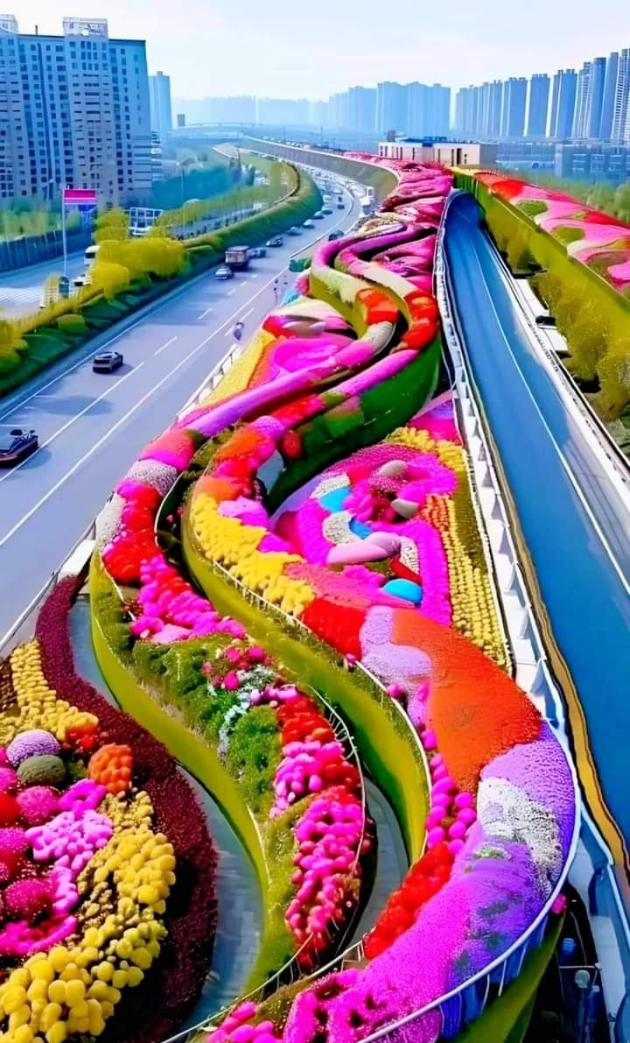

Slide 2

আজকের ক্লাসে সবাইকে স্বাগতম।

Slide 3


শিক্ষক পরিচিতিঃ
সোহেল মিয়া
সহকারি শিক্ষক
কংশেরকুল সরকারি প্রাথমিক বিদ্যালয়
ভালুকা,ময়মনসিংহ।
Email:shohelkgps@gmail.com

Slide 4



বিষয়ঃ প্রাথমিক বিজ্ঞান।
শ্রেণিঃ চতুর্থ
অধ্যায়ঃ১০ (আবহাওয়া ও জলবায়ু)
পাঠঃ আবহাওয়া… হল অবস্থা।
সময়ঃ ৪৫ মিনিট
তারিখঃ ১৮/০৭/২০২৫ইং।

Slide 5
শিখনফল
১৩.১.১ কোন স্থানের আবহাওয়া বলতে কি বুঝায়
তা ব্যাখ্যা করতে পারবে
১৩.১.২ আবহাওয়ার উপাদানগুলোর নাম বলতে পারবে

Slide 6
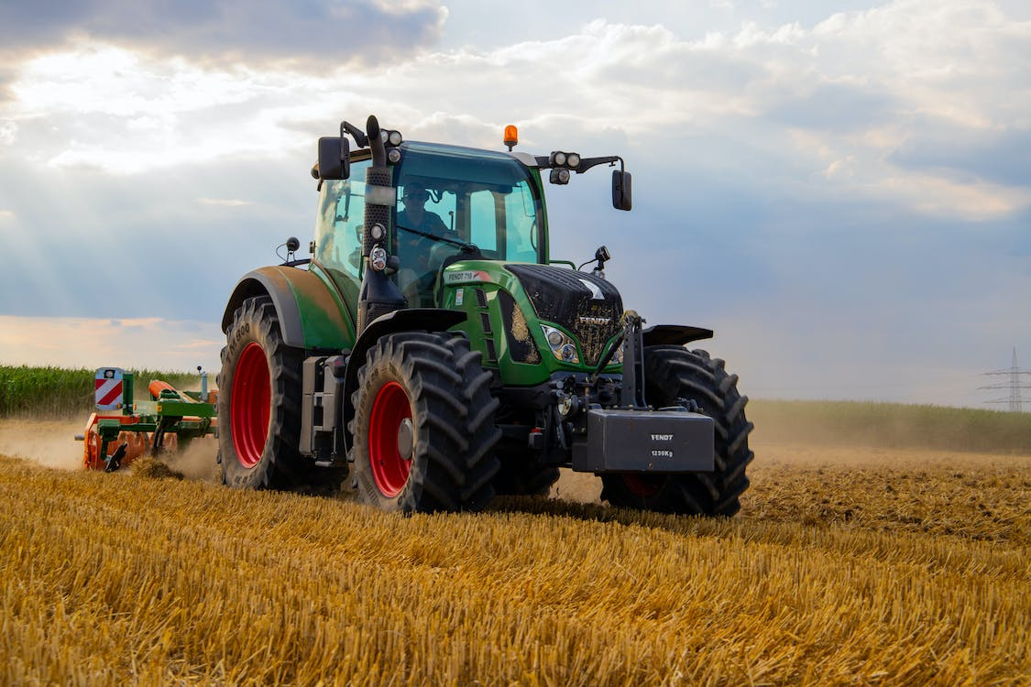
আগের পাঠে আমরা যা পড়েছিলাম
ট্রাক্টর

Slide 7
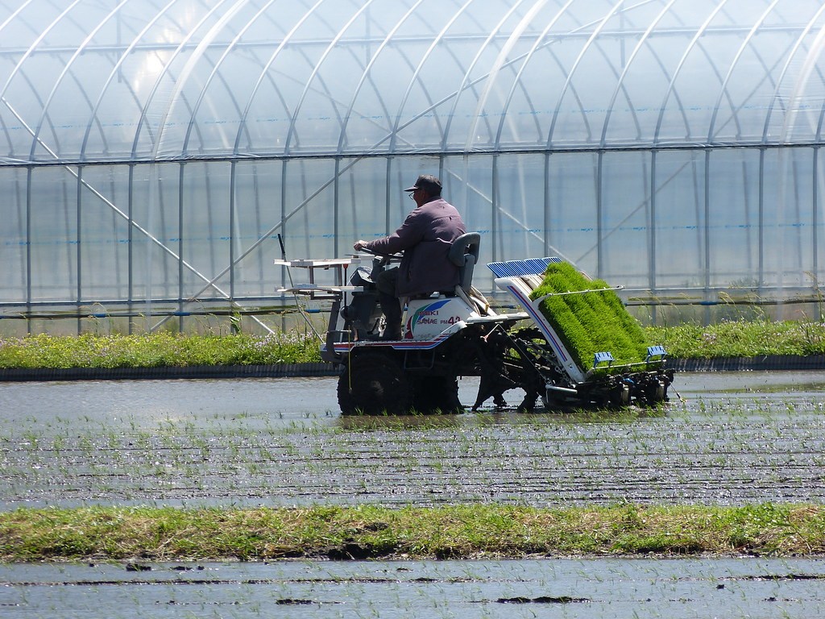
ধান রোপণ যন্ত্র

Slide 8
এসো ছবিগুলো ভালো করে দেখি

Slide 9
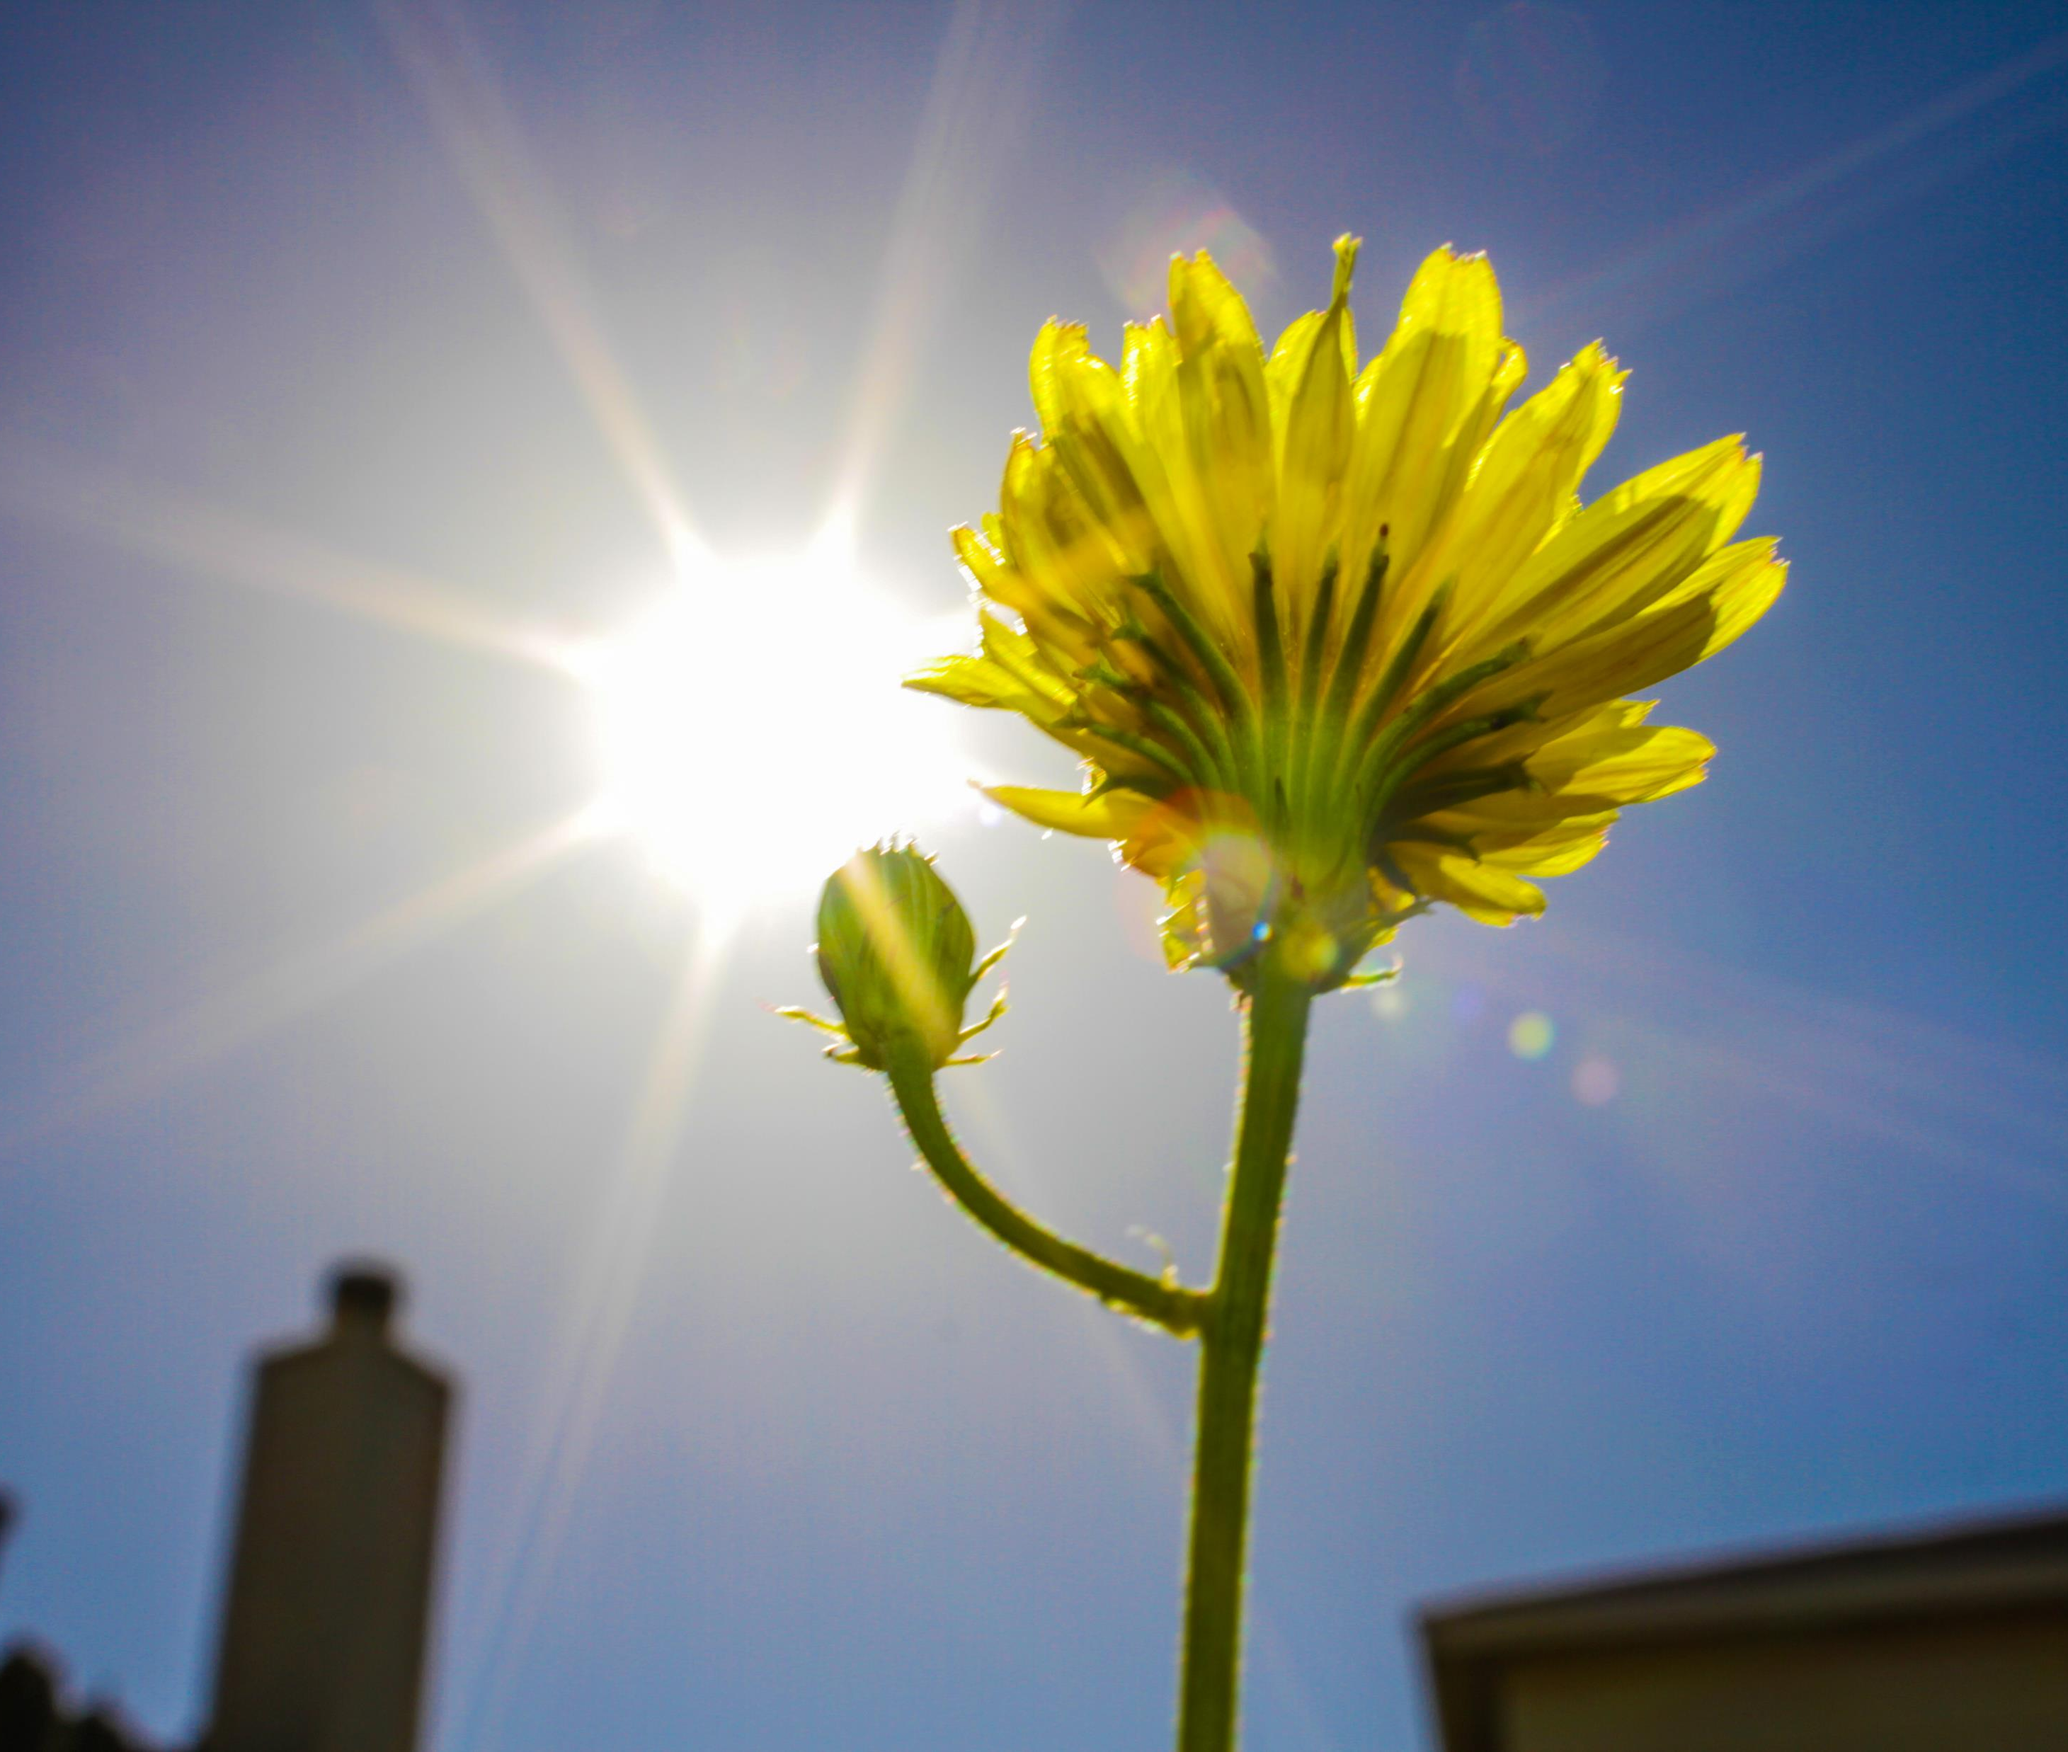
রোদ উঠেছে

Slide 10
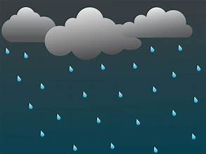
বৃষ্টি পড়ছে

Slide 11

বাতাস বইছে

Slide 12
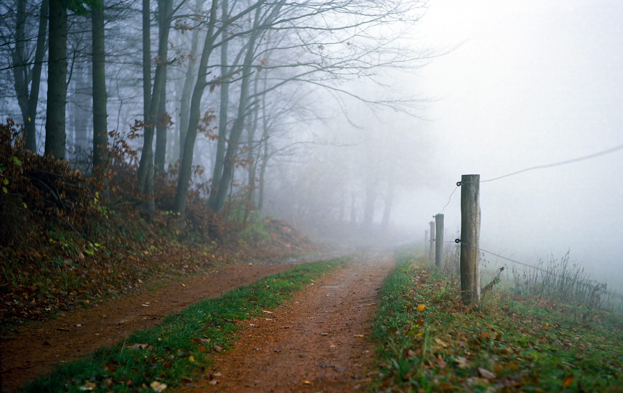
কুয়াশা পড়ছে

Slide 13
পাঠ ঘোষণা
আবহাওয়া ও জলবায়ু
পাঠের শিরোনাম

Slide 14
এসো ছবি নিয়ে আলোচনা করি

Slide 15
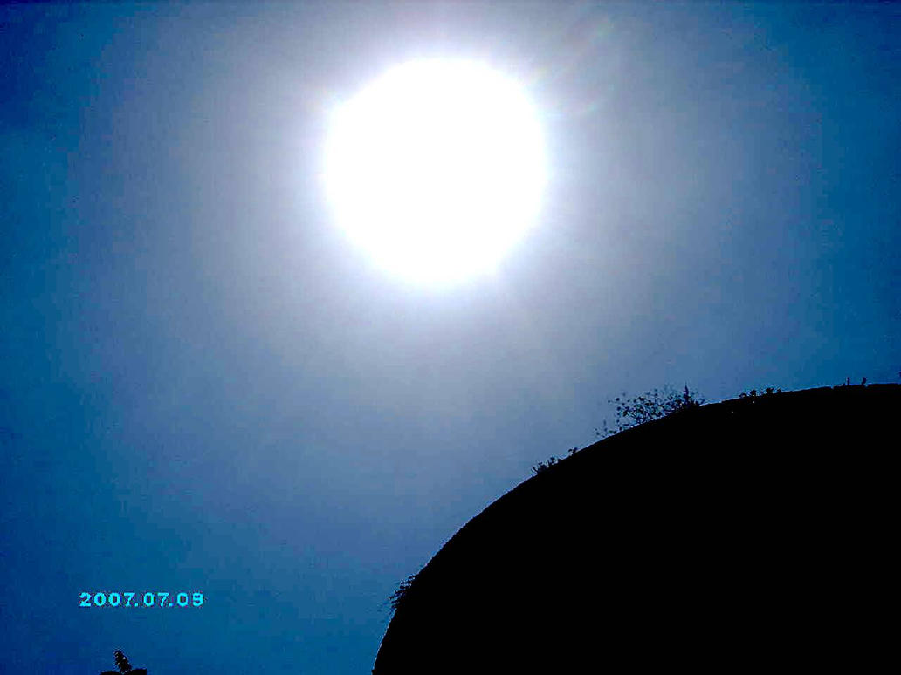
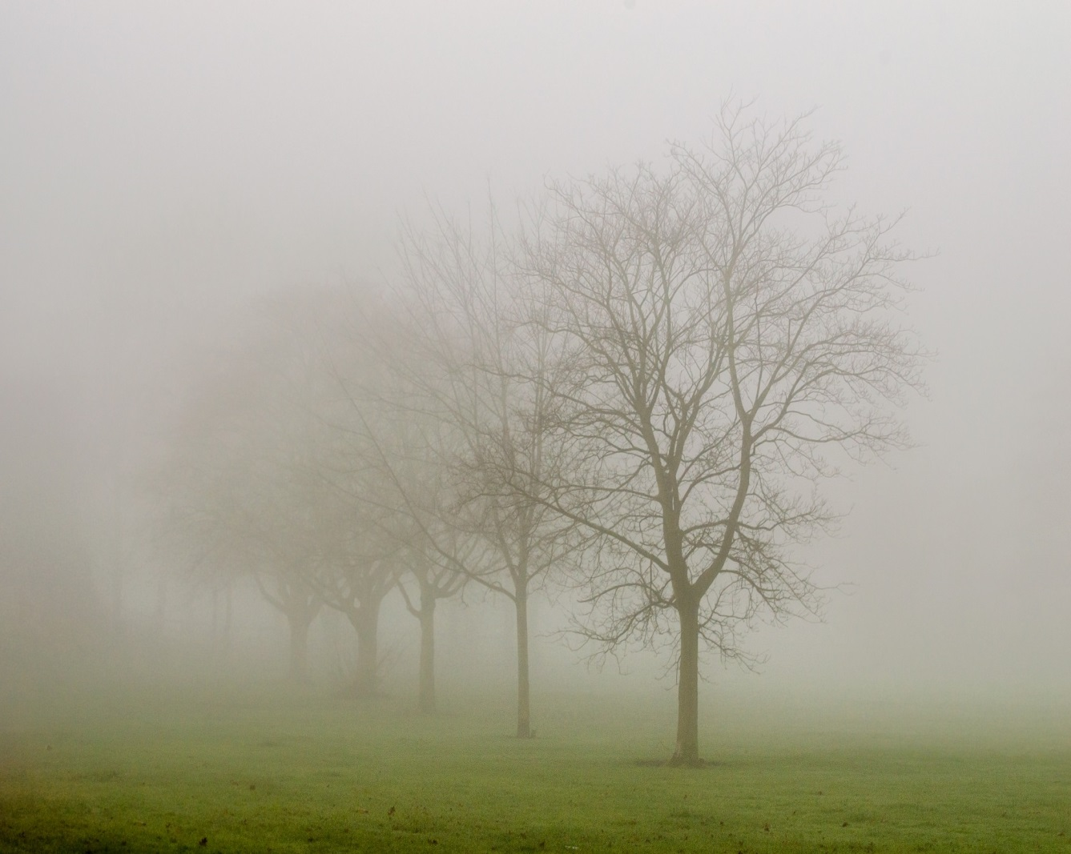
রোদ
কুয়াশা

Slide 16
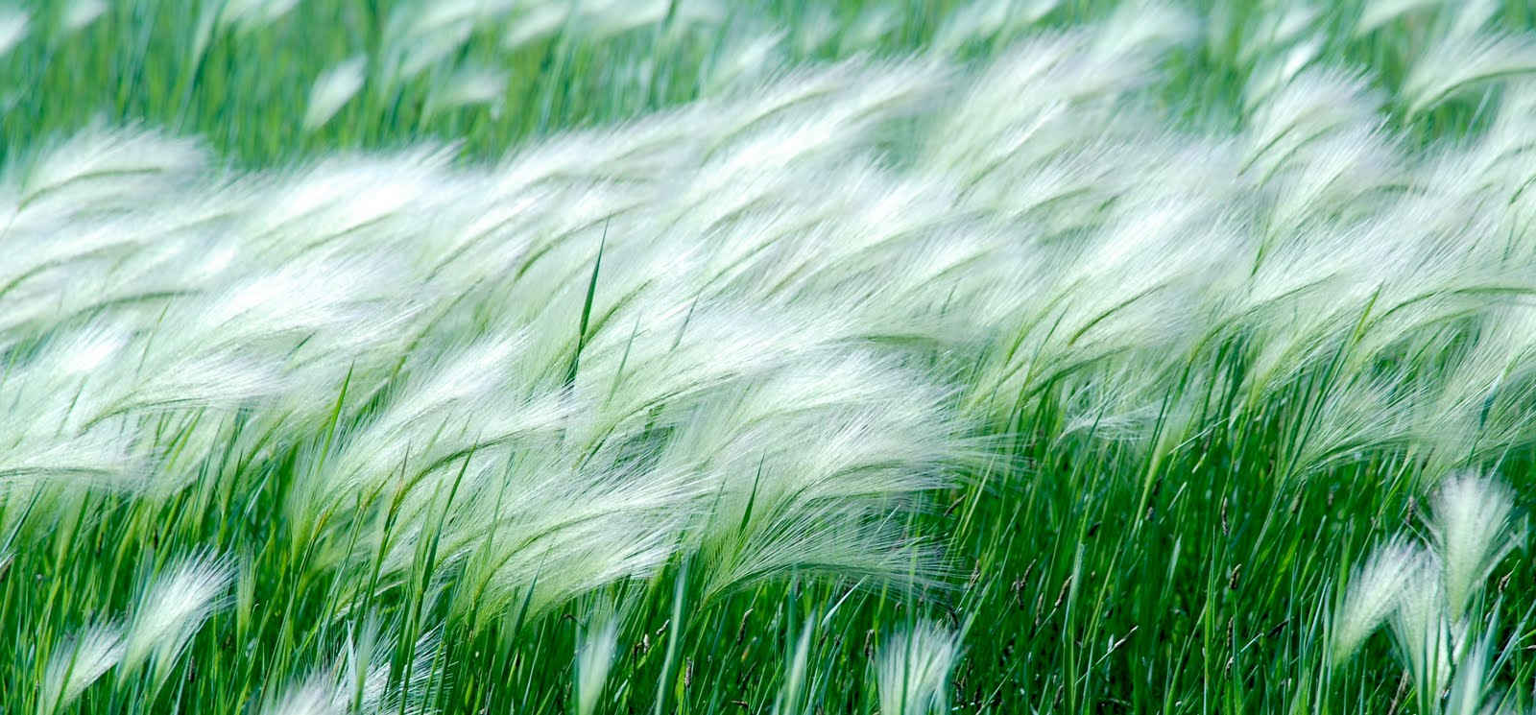
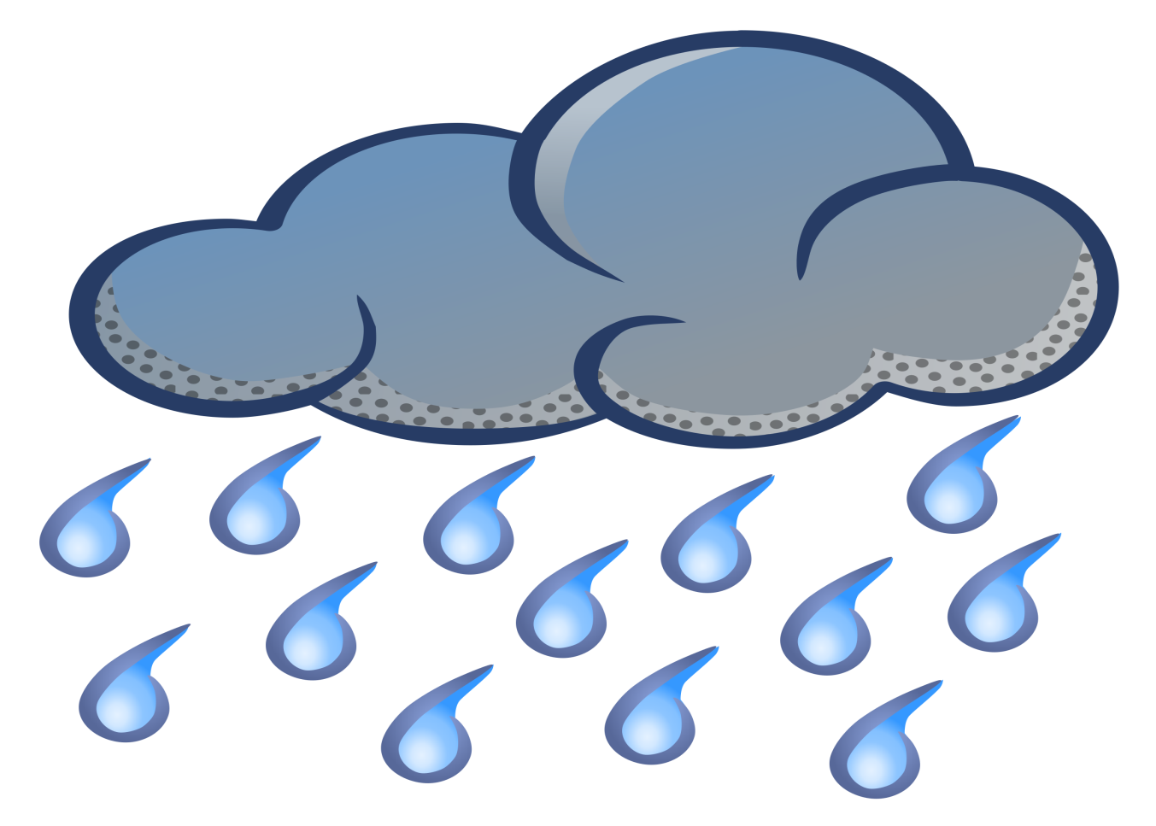
বাতাস বইছে
বৃষ্টি হচ্ছে

Slide 17
আবহাওয়া
বৃষ্টি
মেঘ
কুয়াশা
বায়ুপ্রবাহ
তাপমাত্রা
রোদ

Slide 18
এইগুলো হলো পরিবেশ ও আকাশের বিভিন্ন অবস্থা
প্রশ্নঃ এই পরিবেশের বিভিন্ন অবস্থাকে কি বলে?
উত্তরঃ পরিবেশের উপাদান
তাহলে এসো আমরা পরিবেশের বিভিন্ন উপাদান নিয়ে আলোচনা করি

Slide 19
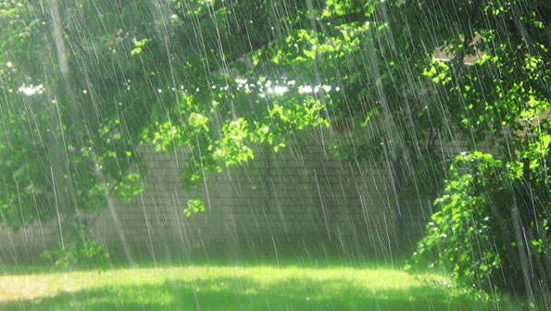
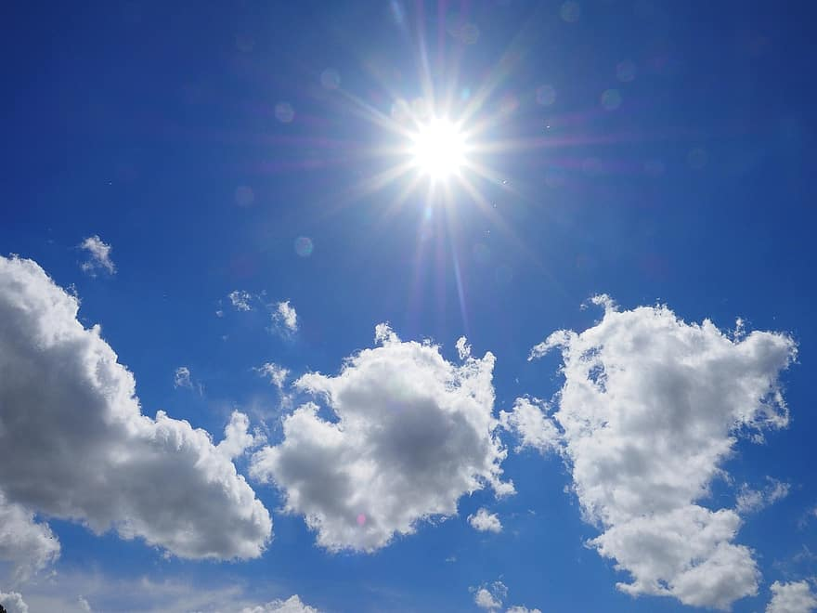
বৃষ্টির দিন
রৌদ্রোজ্জ্বল দিন
This Photo by Unknown Author is licensed under CC BY-NC-ND

Slide 20
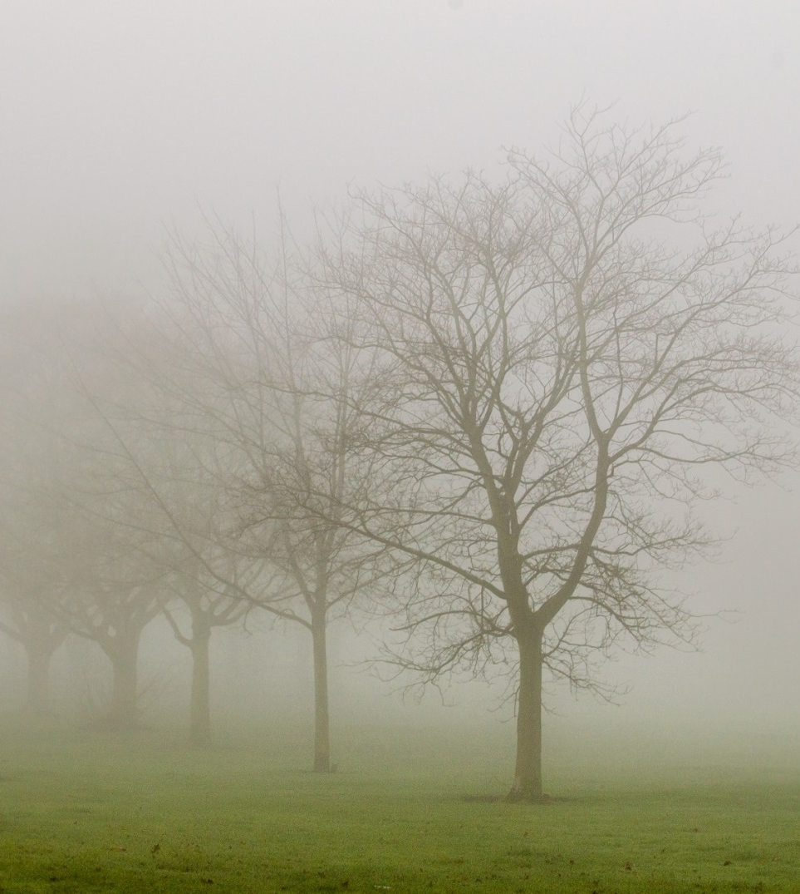
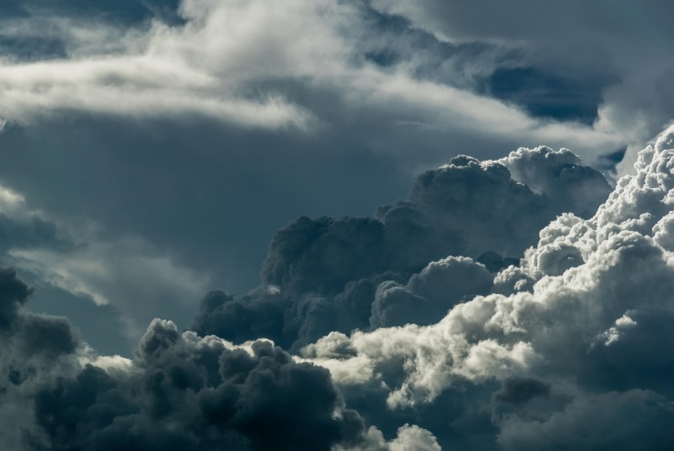
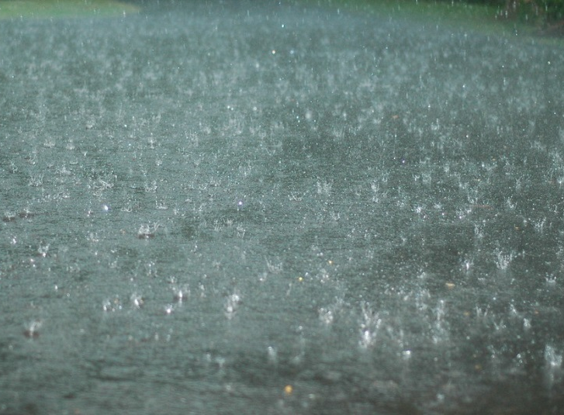

কোন জায়গার রোদ,বৃষ্টি,তাপমাত্রা,মেঘ,কুয়াশা,বায়ুপ্রবাহ এ অবস্থাগুলো মিলে হলো আবহাওয়া

Slide 21

একক কাজ
কোন স্থানের আবহাওয়া বলতে কি বুঝায় তা ব্যাখ্যা করো ।

Slide 22
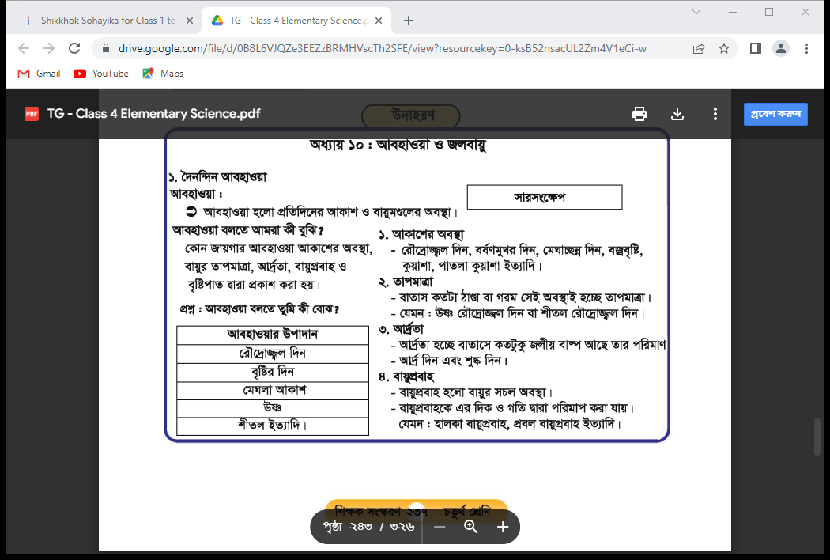
তোমাদের পাঠ্য বইয়ের ৬৮ প্রিস্টা খুলো ও পাঠ্যাংশটি জোড়ায় পড়।

Slide 23
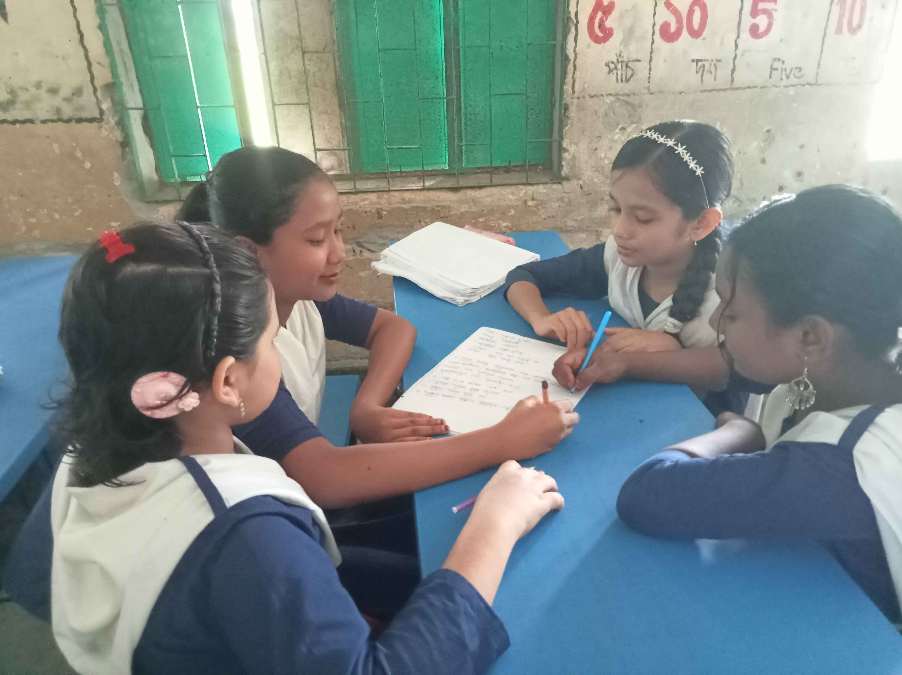
দলীয় কাজ
১ম দলঃ আবহাওয়ার উপাদানগুলো কি কি আলোচনা করে খাতায় লিখ
২য় দলঃ শীতকালে প্রকৃতির অবস্থা কেমন থাকে আলোচনা করে খাতায় লেখ

Slide 24
মূল্যায়ন
১.গাছের পাতা নড়ে…………কারণে।
২.কোনটি আবহাওয়ার উপাদান
ক) মাটি খ)রোদ গ) সুর্য ঘ)তারা
৩.শীতকালে বায়ু প্রবাহিত হয়……দিক থেকে

Slide 25

বাড়ির কাজ
আজকের আবহাওয়া কেমন দেখলে তা আগামীকাল খাতায় লিখে আনবে।

Slide 26

ক্লাসে থাকার জন্য সবাইকে অসংখ্য ধন্যবাদ।

